Slide 1
Математика - 2 класс
Закрепление таблиц умножения и деления
с числами 2 – 5
г. Шымкент
2017-2018 уч.г.
осш №30 имени О.Жандосова
Учитель начальных классов
высшей категории
Афанасьева Елена Игоревна

Slide 2
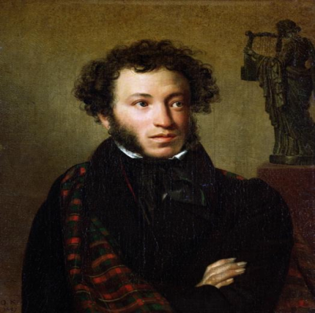
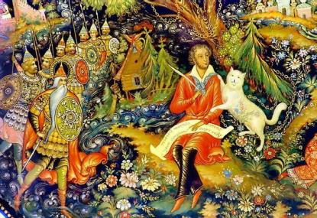
Александр
Сергеевич
Пушкин
1828 год

Slide 3
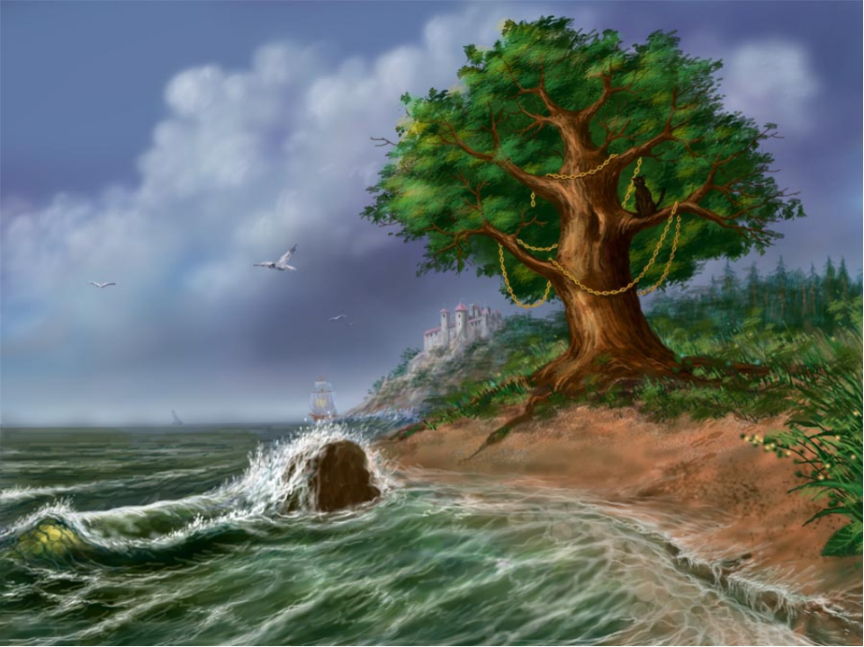

Slide 4
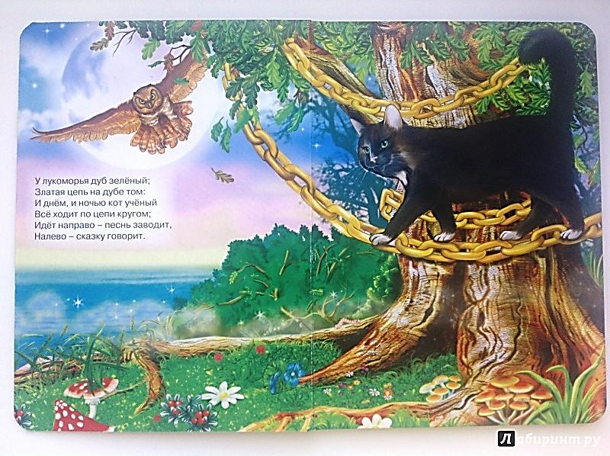
Цепочка примеров

Slide 5
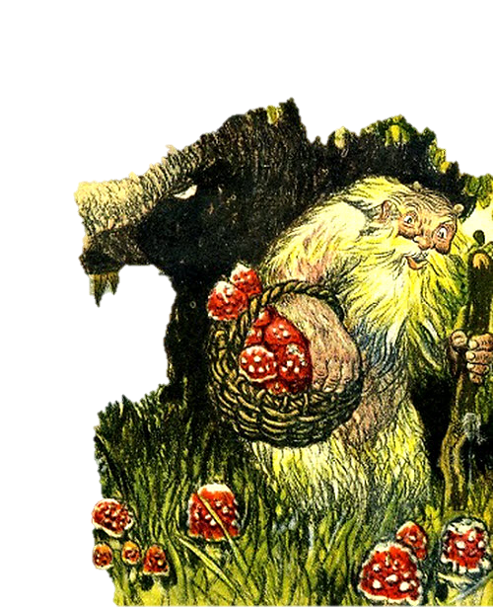

Slide 6
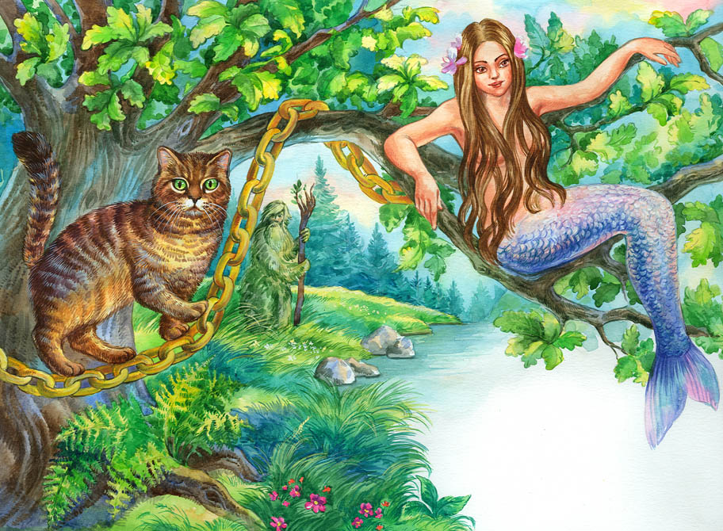
Блиц - турнир

Slide 7
В одной упряжке 5 морских коньков. Сколько морских коньков в 3 таких упряжках?
5 · 3 = 15 (кон.)
Из 35 жемчужин сделали 7 одинаковых украшений. Сколько жемчужин пошло на каждое украшение?
35 : 7 = 5 (жем.)
В вазу поставили 5 тюльпанов. Сколько тюльпанов будет в b вазах?
5 · b

Slide 8
5 | · | 4 | = | 2 | 0 |  |  |  | 3 | · | 4 | = | 1 | 3 |  |  |  | 2 | 7 | : | 3 | = | 9 |  |  |  | 2 | · | 4 | = | 8
2 | 4 | : | 6 | = | 3 |  |  |  | 3 | 6 | : | 9 | = | 4 |  |  |  | 3 | 5 | : | 5 | = | 6 |  |  |  | 5 | : | 5 | = | 0
2
4
7
1

Slide 9


Slide 10
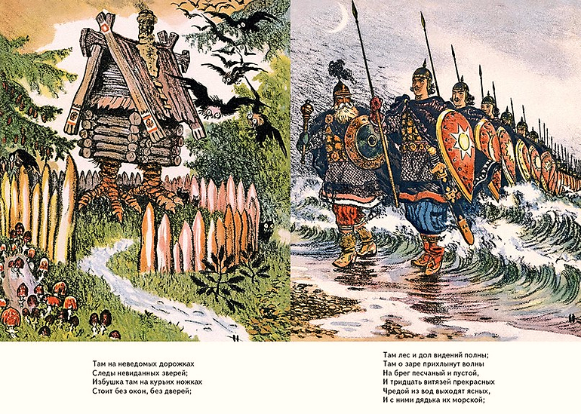
Карточки с примерами

Slide 12
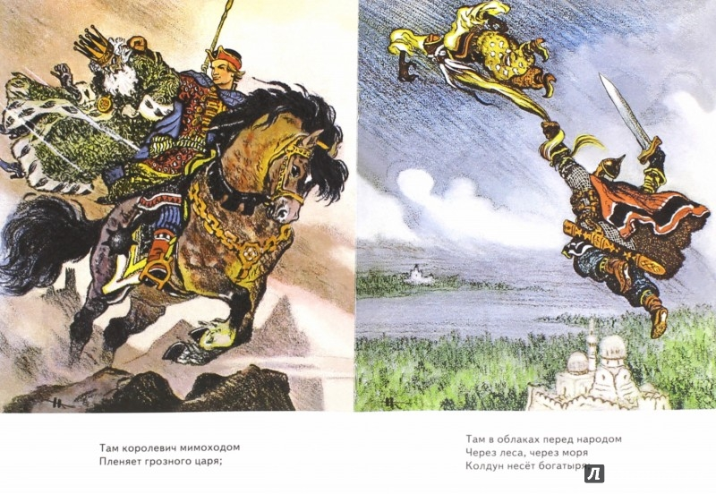
 | х | · | 3 | = | 1 | 5 |  |  |  |  | у | : | 4 | = | 5
 | х | = | 1 | 5 | : | 3 |  |  |  |  | у | = | 5 | · | 4
 | х | = | 5 |  |  |  |  |  |  |  | у | = | 2 | 0

Slide 13
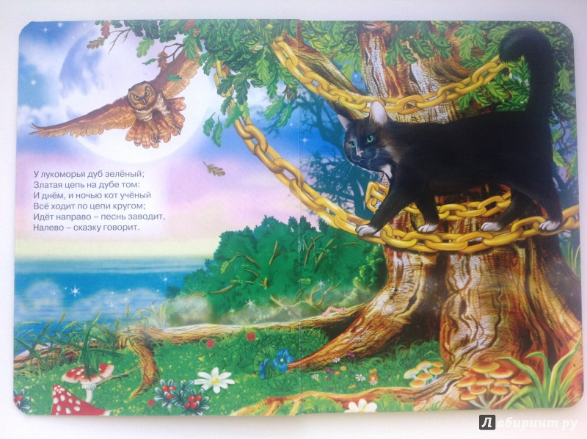
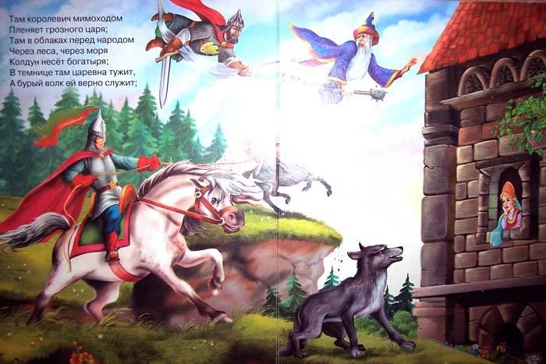

Slide 14
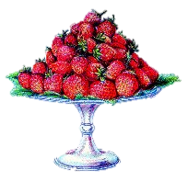
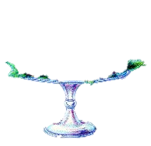
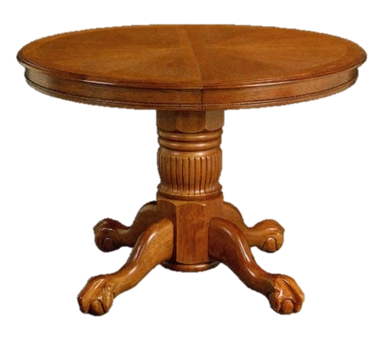

Slide 15


Slide 17
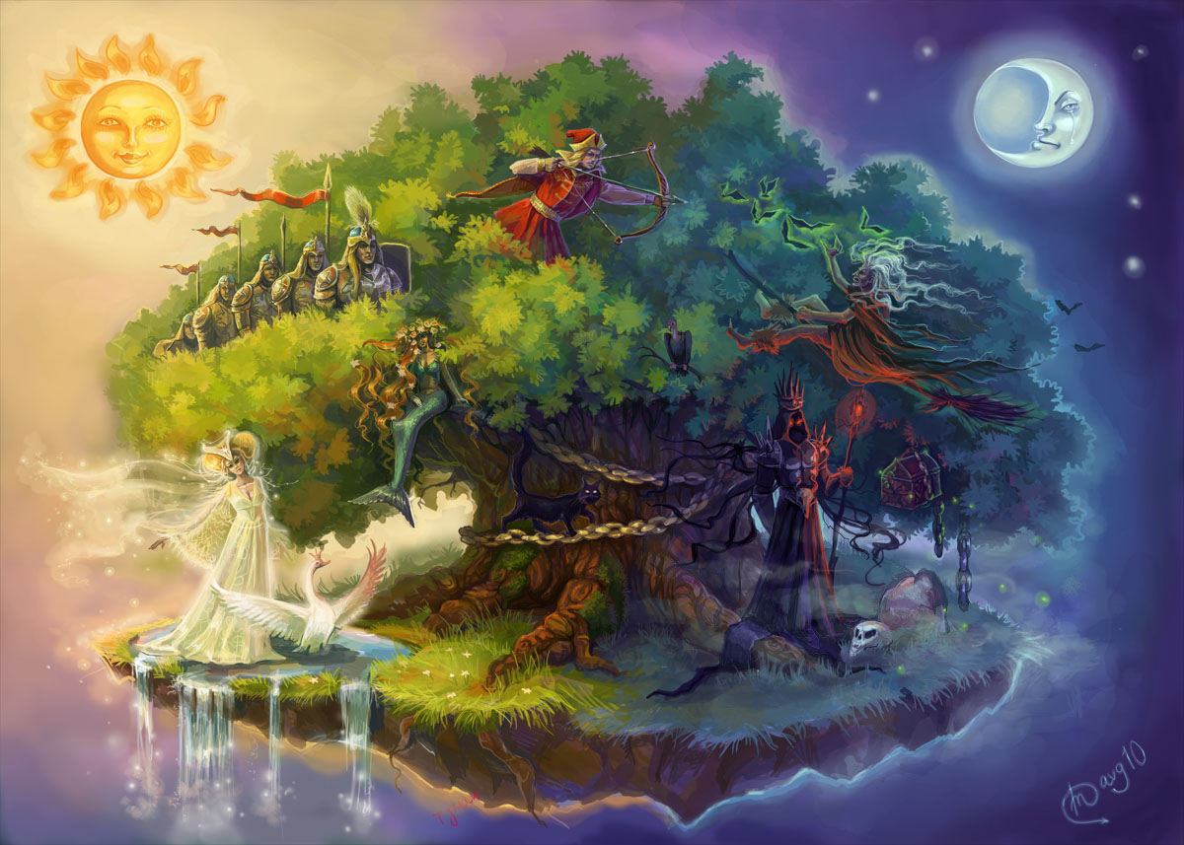
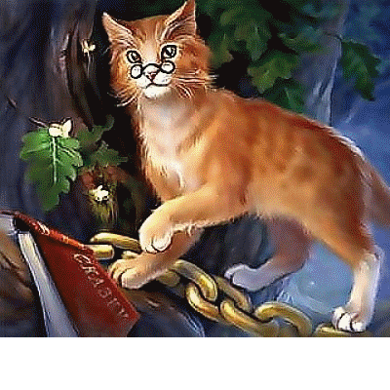

Slide 18
Спасибо за внимание!

Slide 19
